Slide 1
Автор: ПАСІЧНИК К. І.
СХВАЛЕНО ДО ВИКОРИСТАННЯ В ДНЗ КОМІСІЄЮ З ДОШКІЛЬНОЇ ПЕДАГОГІКИ ТА ПСИХОЛОГІЇ НАУКОВО–МЕТОДИЧНОЇ РАДИ З ПИТАНЬ ОСВІТИ МІНІСТЕРСТВА ОСВІТИ І НАУКИ УКРАЇНИ
ПРЕЗЕНТАЦІЯ
НАВЧАЛЬНО – МЕТОДИЧНОГО КОМПЛЕКТУ (НМК)
«Формування навичок та вмінь з безпеки життєдіяльності в дітей старшого дошкільного віку»
Київ, «ГЕНЕЗА», 2014

Slide 2
Завдання нмк:
Допомогти дорослим виховувати свідоме та відповідальне ставлення до свого здоров’я та безпеки життєдіяльності.
Дати дитині зрозуміти, що одне і те ж явище, предмет чи ситуація можуть бути як безпечними, так і небезпечними, і все залежить від своїх власних дій та дій оточуючих.
Формувати у малюків вміння Вдумливо оцінювати ситуацію, що склалася, передбачати наслідки своїх вчинків та ДІЙ, приймати обдумані рішення, чинити так, як безпечно.
Сприяти формуванню у дошкільнят чітких уявлень про максимально безпечні умови перебування в навколишньому світі та виробити чіткі стереотипи безпечної поведінки.

Slide 3
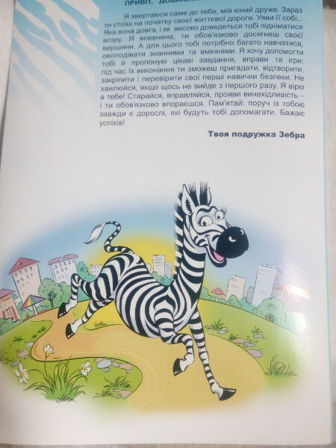
Навчально-методичний комплект
Серія: Помічник вихователя ДНЗ
Навчальне видання “Моя подружка ЗЕБРА”

Slide 4
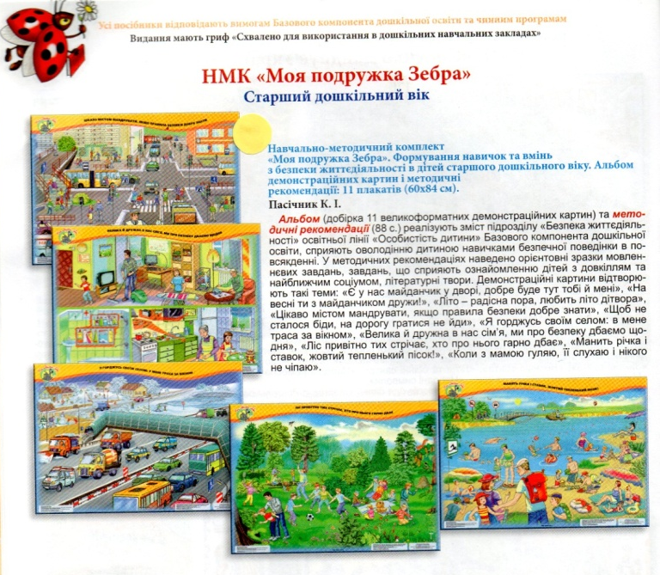
НМК ОБ’ЄДНУЄ
Альбом демонстраційних картин
Методичні рекомендації
Альбом розвивальних вправ та завдань

Slide 5
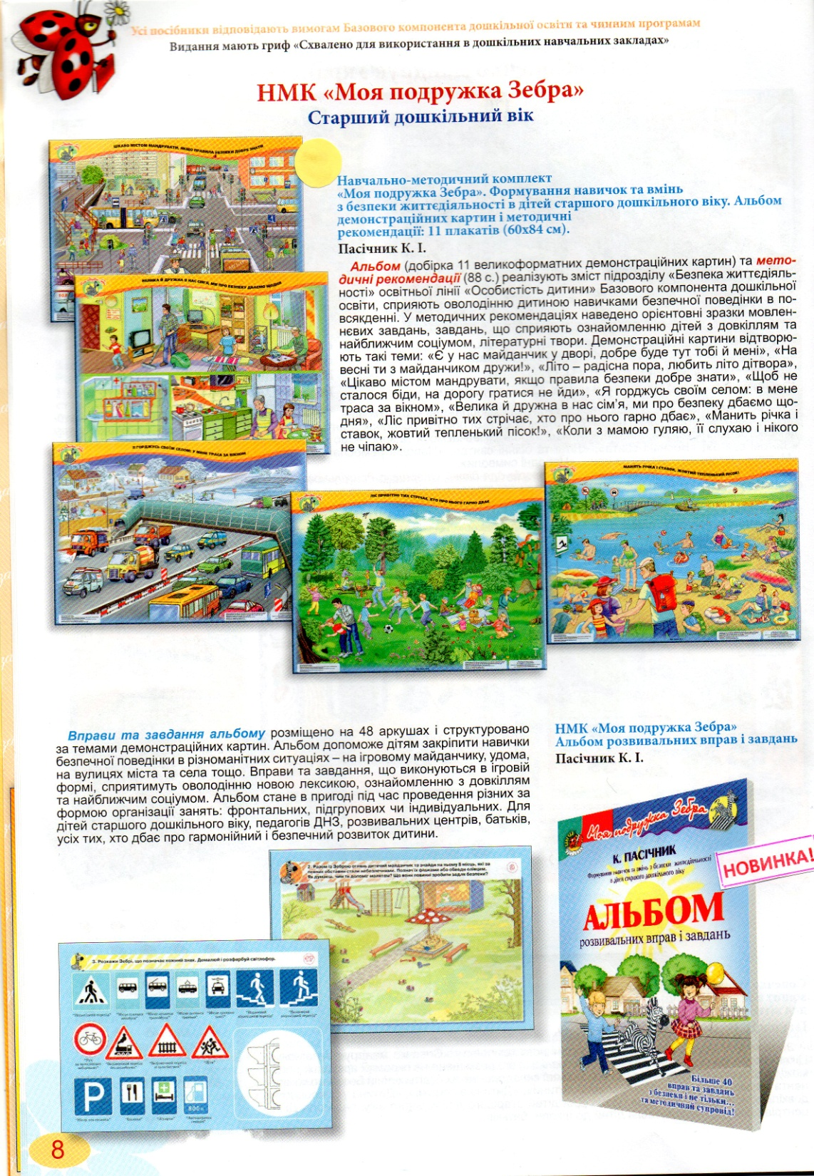
Альбом демонстраційних картин:
11 плакатів (60х84см)

Slide 6
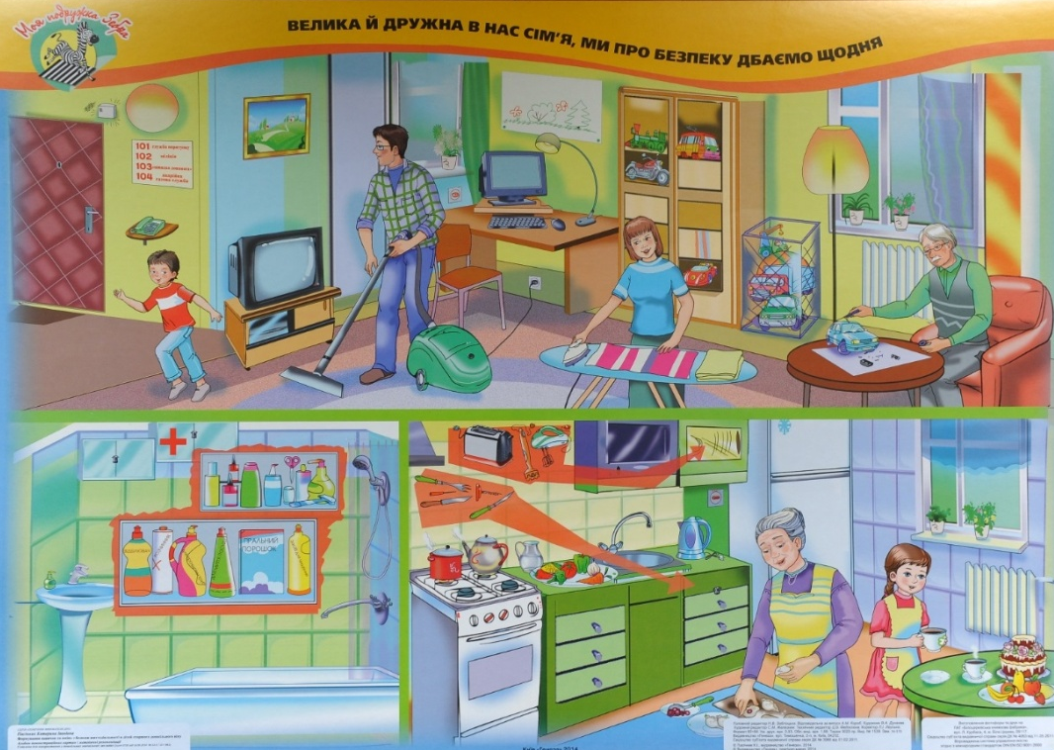
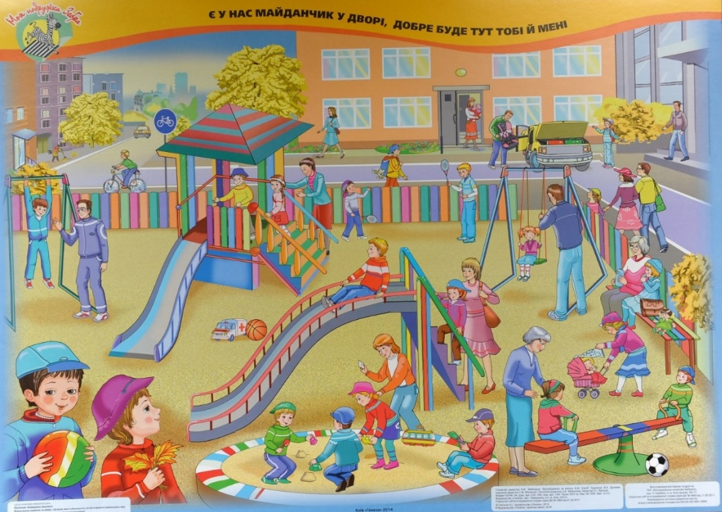
Безпека в побуті та на ігровому майданчику у дворі
Велика й дружна в нас сім’я, ми про безпеку дбаємо щодня
Є у нас майданчик у дворі, добре буде тут тобі й мені

Slide 7
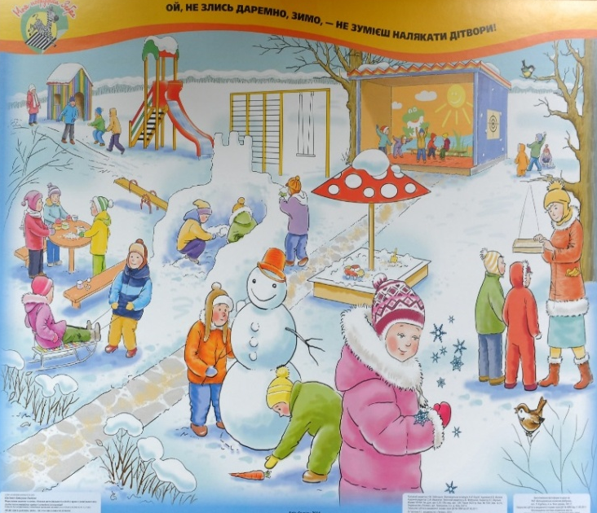
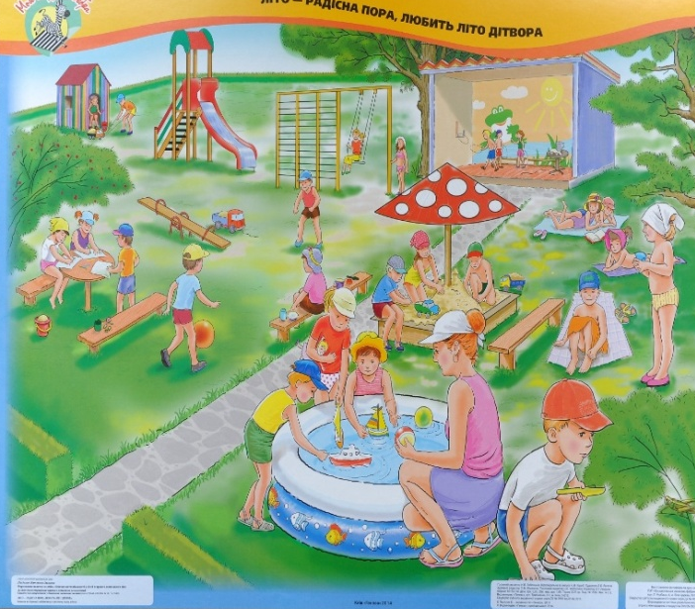
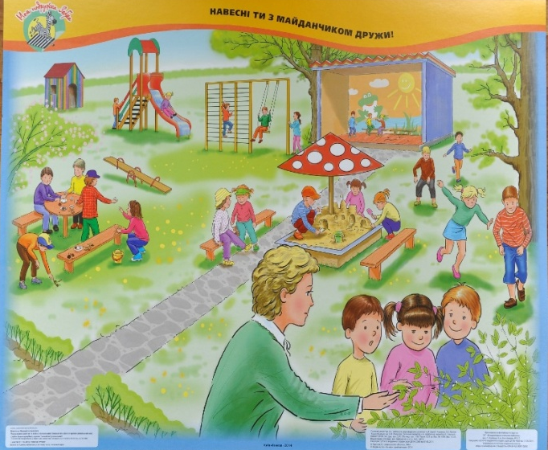
серія картин
безпека на ігровому майданчику у дитячому садку в різні пори року
Ой, не злись даремно, зимо, ти – не зумієш налякати дітвори
Літо – радісна пора, любить літо дітвора
Навесні ти з майданчиком дружи!

Slide 8
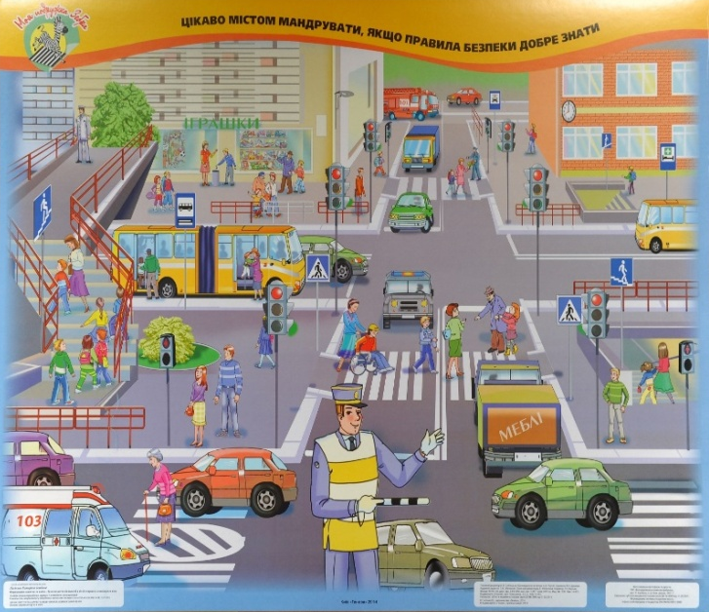
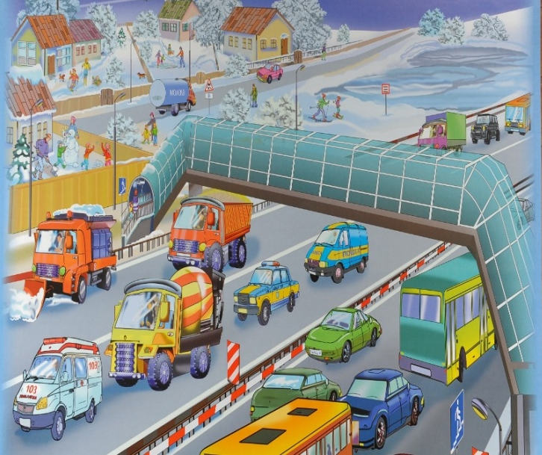
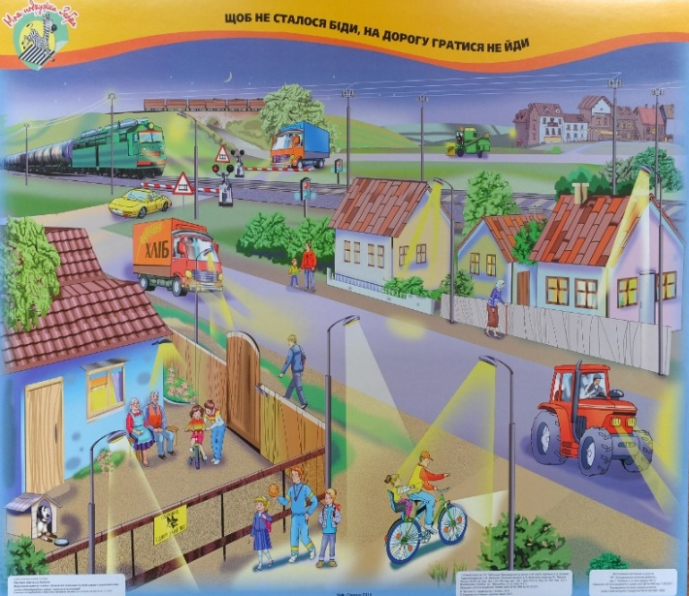
Серія картин
Безпека дорожнього руху у місті та в сільській місцевості
Цікаво містом мандрувати, якщо правила безпеки будеш знати
Я горджусь своїм селом, в мене траса за вікном.
Щоб не сталося біди, на дорогу гратися не йди

Slide 9
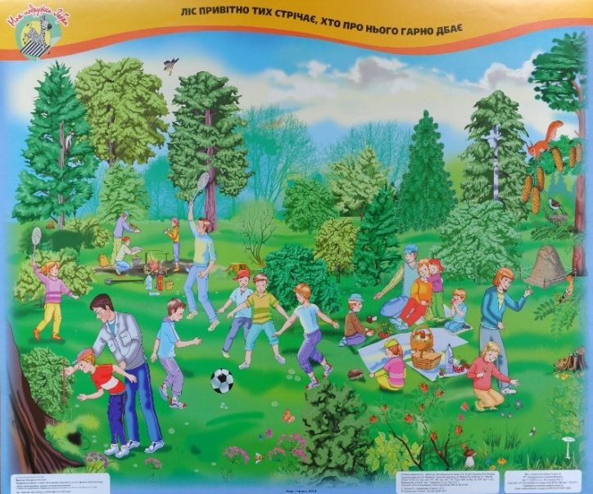
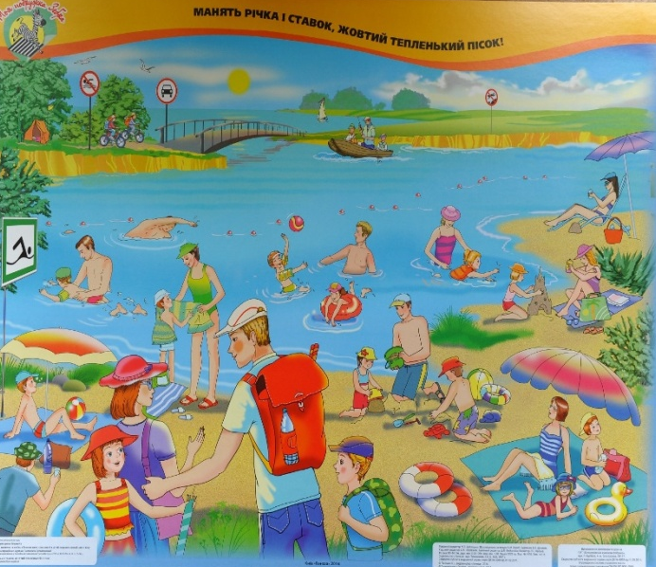
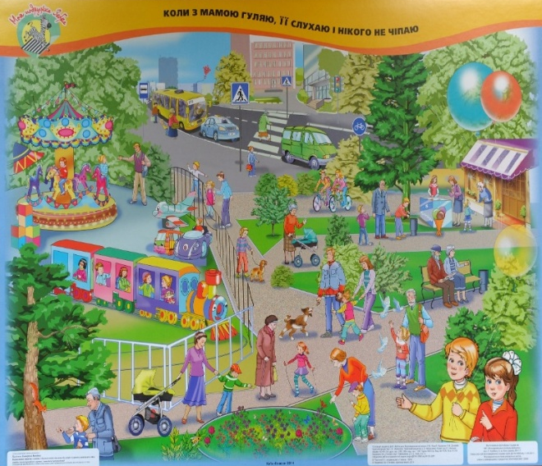
Безпека поводження з комахами, бездомними тваринами, в лісі, біля водойми
Ліс привітно тих стрічає, хто про нього гарно дбає
Манить річка і ставок, жовтий тепленький пісок
Коли з мамою гуляю, її слухаю і нікого не чіпаю

Slide 10
Можлива попередня робота
Актуальні запитання для обговорення:
І- Запитання загального позитивного сприйняття сюжету ;
ІІ- Запитання для розкриття сюжету конкретної картини;
ІІІ- запитання по БЖД.
Пам’ятки з БЖД
МЕТОДИЧНІ РЕКОМЕНДАЦІЇ
Рекомендована художня література
Дидактичні ігри та вправи з “Помагайчиком від ЗЕБРИ”

Slide 11
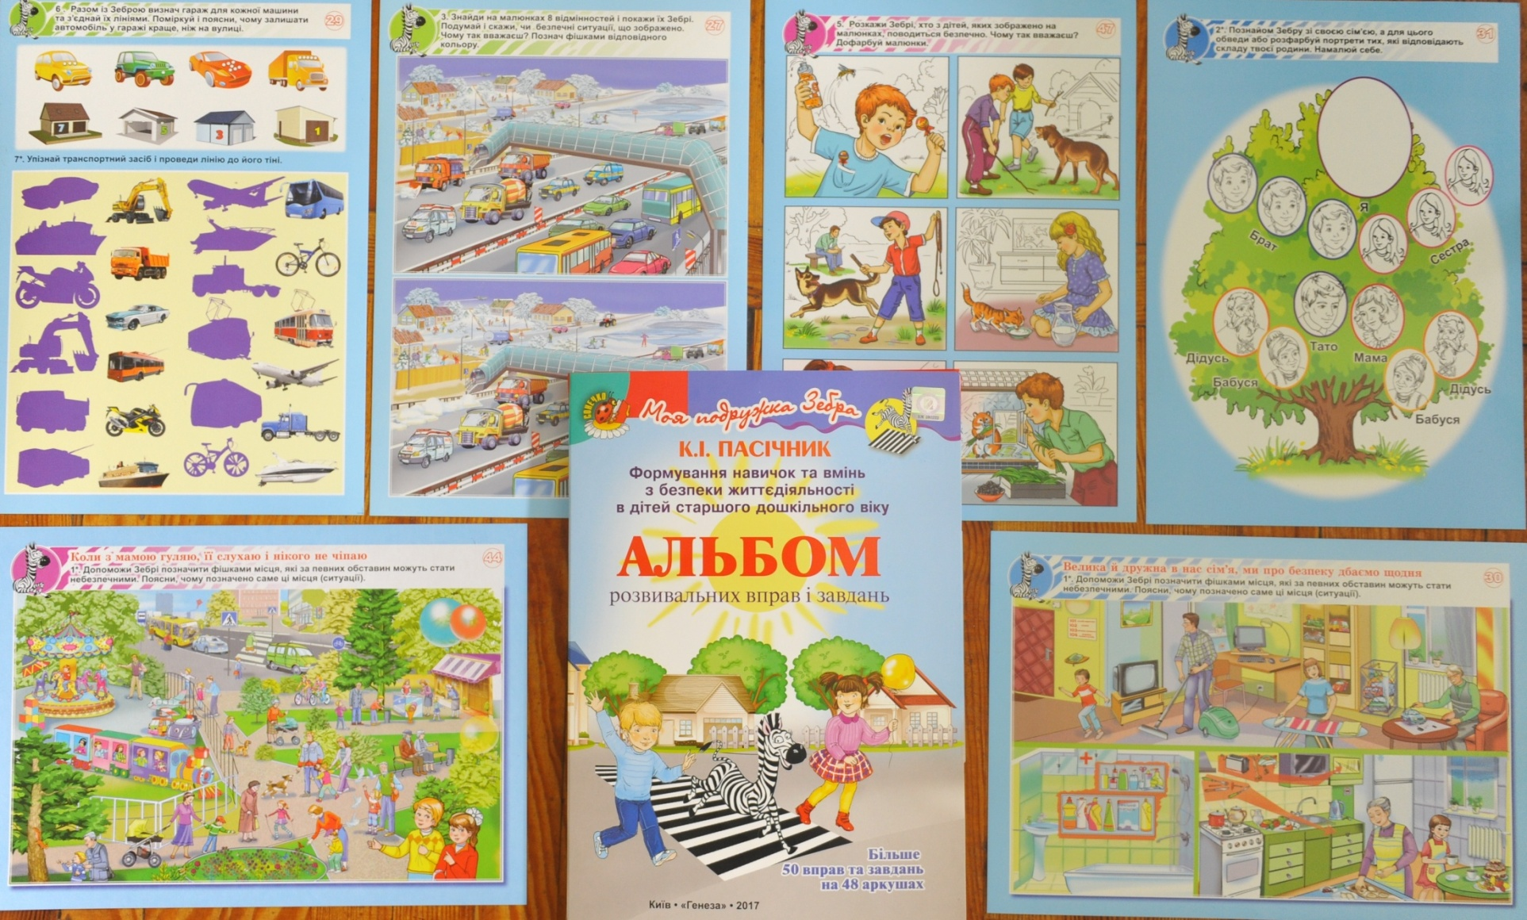
Альбом розвивальних вправ і завдань
Більше 50вправ та завдань на
48 аркушах

Slide 12
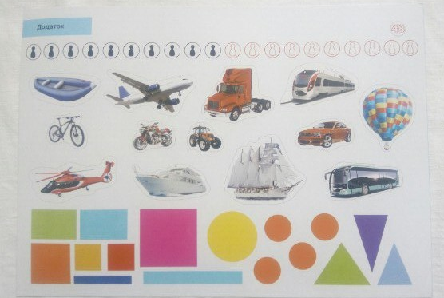
Додатки

Slide 13
АЛГОРИТМ РОБОТИ З НАВЧАЛЬНО - МЕТОДИЧНИМ КОМПЛЕКТОМ
1. Розглянути сюжет картини.
2. Опрацювати методичні рекомендації:
а) ознайомитися з можливою попередньою роботою до розгляду картини;
б) відібрати 7 – 10 запропонованих актуальних запитань для обговорення: - запитання загального позитивного сприйняття сюжету усіх картин;
- запитання для розкриття сюжету конкретної картини;
- запитання по БЖД, що випливають з сюжету конкретної картини.
в) ознайомитися та вибрати дидактичні вправи з можливими варіативними завданнями і4 «ПОМАГАЙЧИКОМ ВІД ЗЕБРИ».
г) переглянути запропоновану художню літературу.
д) продивитися пам’ятки з БЖД, рекомендовані дорослим.
3. Проаналізувати весь опрацьований матеріал та вибрати запропонований варіант, або продумати свій хід роботи.

Slide 14
Дякую за увагу

